Slide 1





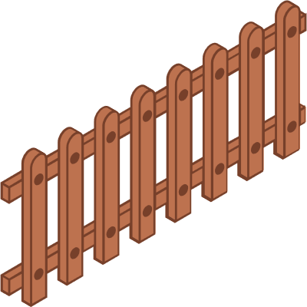

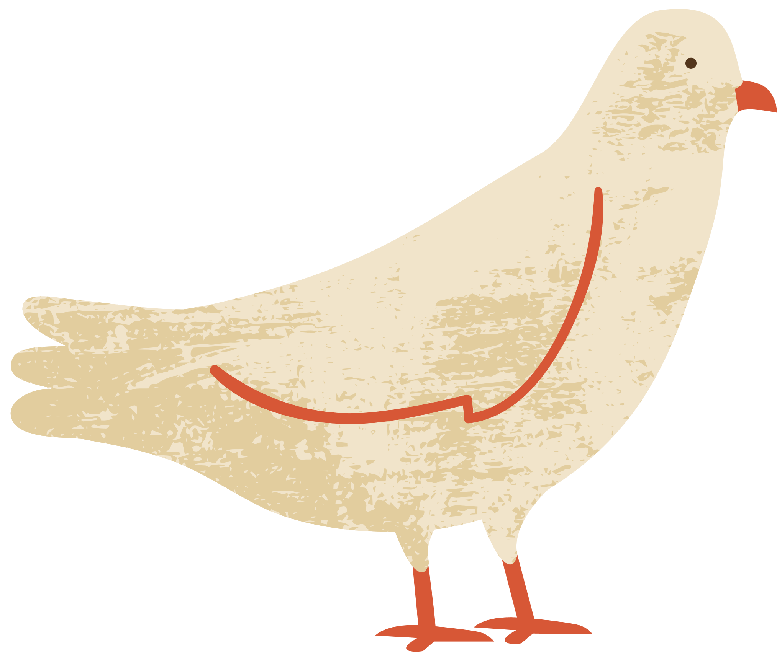
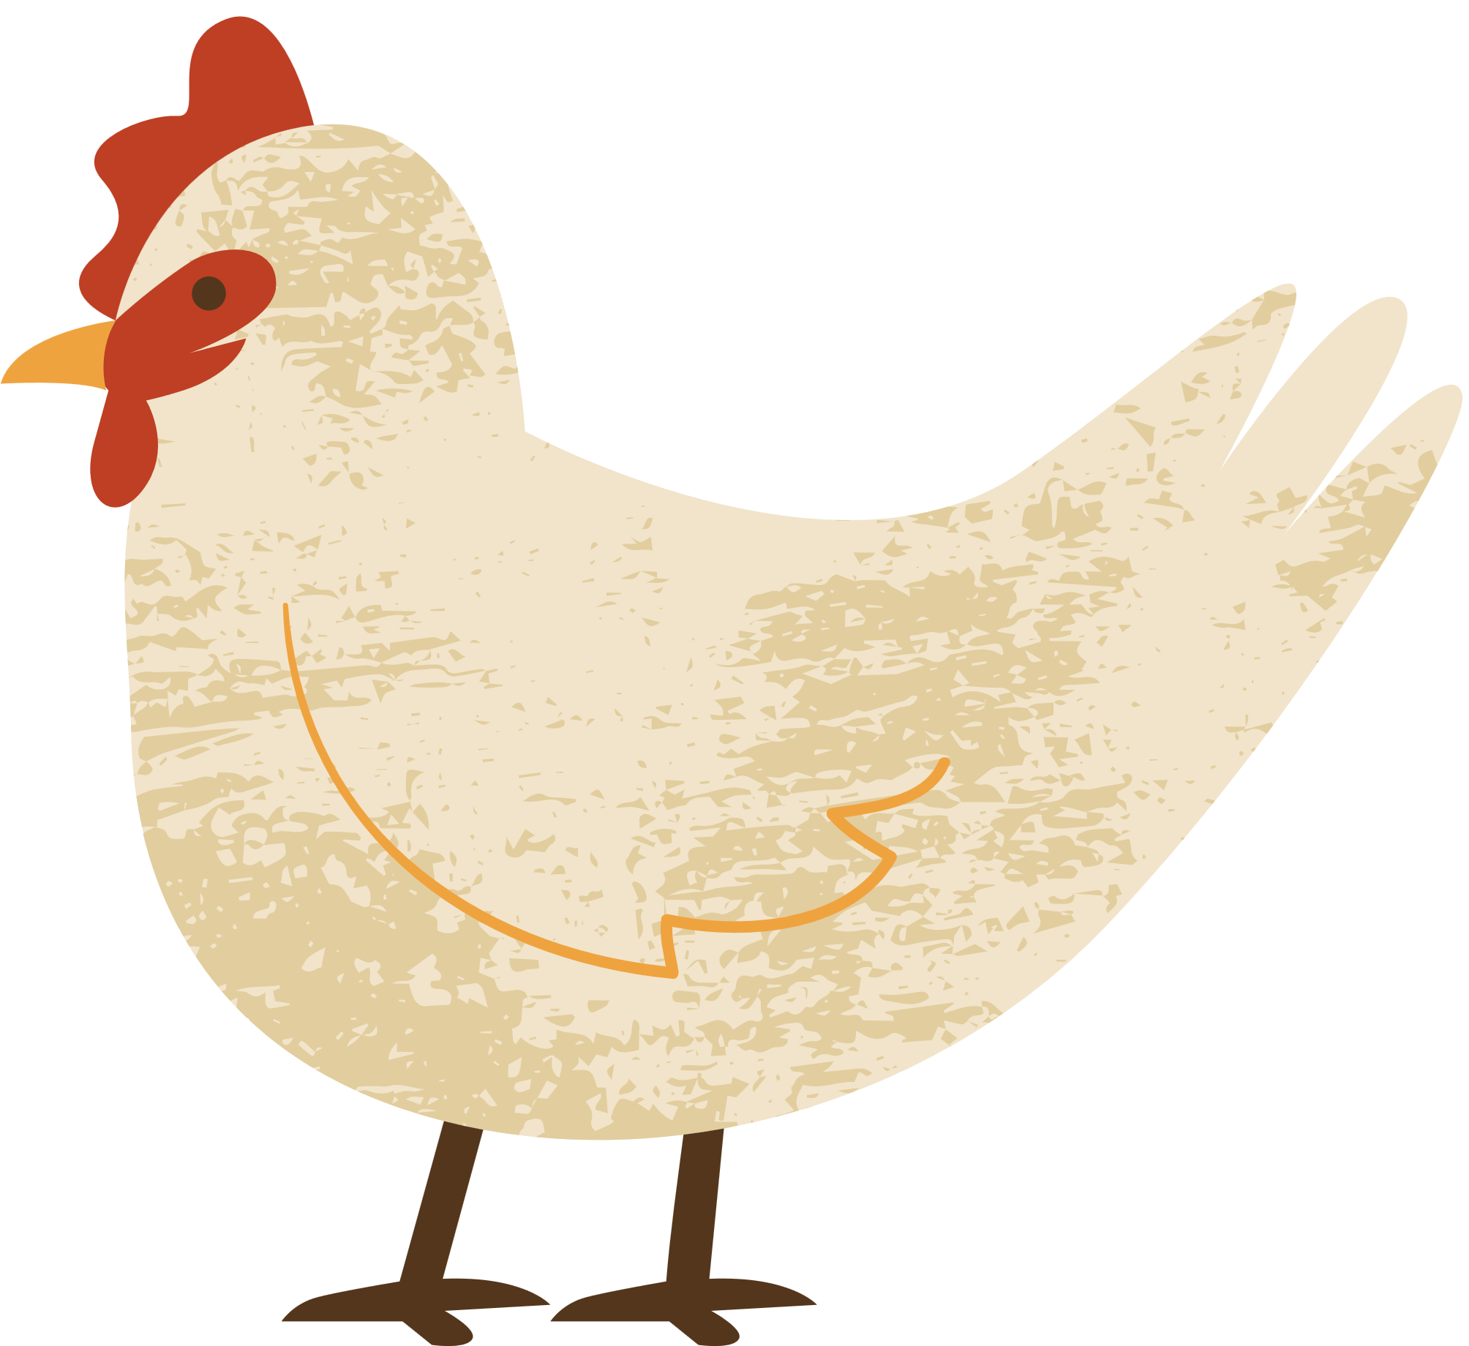
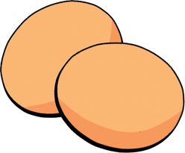
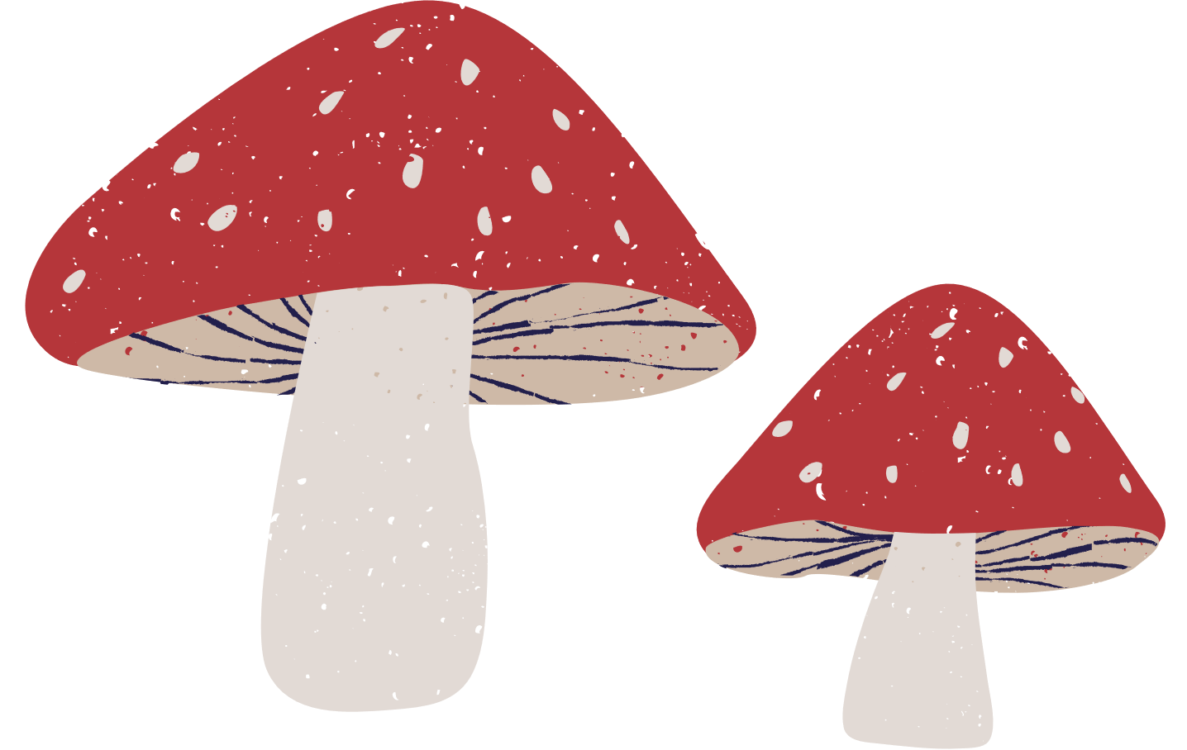
(2 tiết)

Slide 2
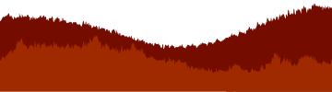


Khởi động

Slide 3
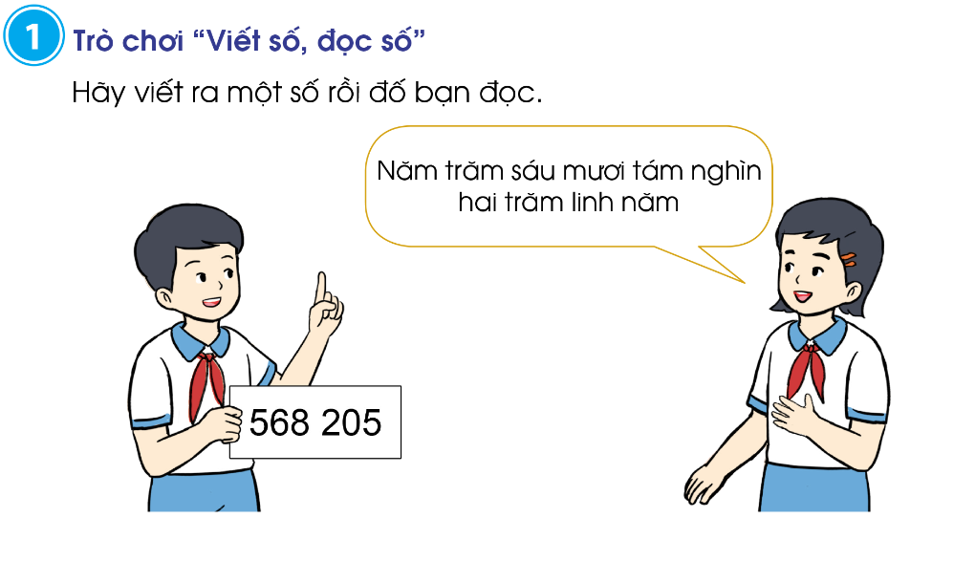

Slide 4
LUYỆN TẬP

Slide 5

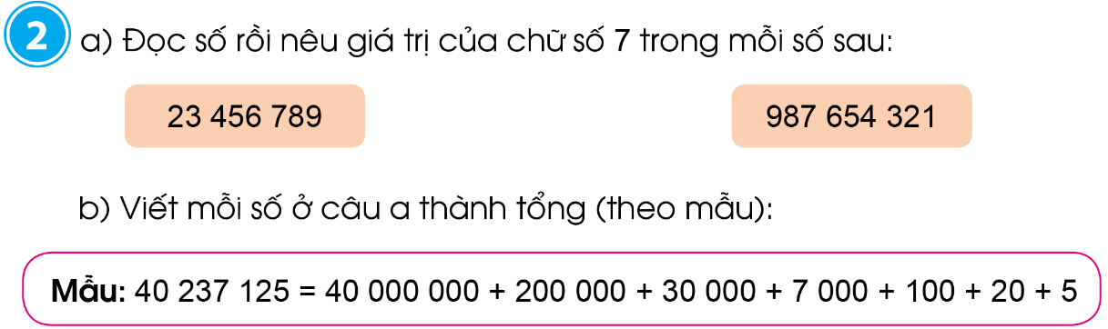



Slide 6
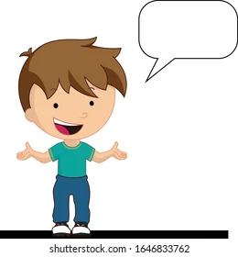

ĐỐ BẠN
ĐỐ BẠN
ĐỐ GÌ ?
ĐỐ GÌ?

Slide 7

a) Đọc số rồi nêu giá trị của chữ số 7 trong số sau:
Hai mươi ba triệu bốn trăm năm mươi sáu nghìn bảy trăm tám mươi chín
23 456 789
Giá trị của chữ số 7 là 700

Slide 8
ĐỐ BẠN
ĐỐ BẠN
ĐỐ GÌ ?
ĐỐ GÌ?

Slide 9
a) Đọc số rồi nêu giá trị của chữ số 7 trong số sau:
Chín trăm tám mươi bảy triệu sáu trăm năm mươi bốn nghìn ba trăm hai mươi mốt
987 654 321
Giá trị của chữ số 7 là 7 000 000

Slide 10
ĐỐ BẠN
ĐỐ BẠN
ĐỐ GÌ ?
ĐỐ GÌ?

Slide 11
b) Viết số 23 456 789 thành tổng
23 456 789 = 20 000 000 + 3 000 000 + 400 000 + 50 000 + 6 000 + 700 + 80 +9

Slide 12
ĐỐ BẠN
ĐỐ BẠN
ĐỐ GÌ ?
ĐỐ GÌ?

Slide 13
b) Viết số 987 654 321 thành tổng
987 654 321= 900 000 000 + 80 000 000 + 7 000 000 + 600 000 + 50 000 + 4 000 + 300 + 20 +1

Slide 14

Khi đọc số tự nhiên có nhiều chữ số, ta chia số thành các nhóm ba chữ số từ phải sang trái, thêm đơn vị như "nghìn", "triệu", rồi đọc từ nhóm lớn nhất đến nhóm nhỏ nhất, bao gồm cả số không nếu cần.
Khi đọc số tự nhiên có nhiều chữ số, ta đọc như thế nào?
987 654 324
triệu
nghìn

Slide 15
Giá trị của chữ số trong số tự nhiên phụ thuộc vào gì?
Phụ thuộc vào chữ số đó đứng ở hàng nào.

Slide 16

Khi viết số thành tổng cần lưu ý điều gì?
Những hàng có chữ số 0 ta sẽ bỏ qua

Slide 17
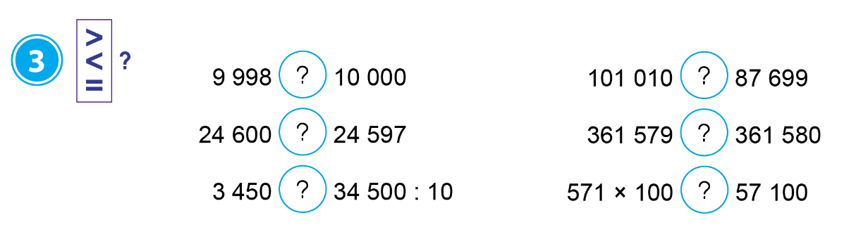
68 009
720 500 310

Slide 18






TRÒ CHƠI: BẠN HỎI – TÔI TRẢ LỜI
Vì sao ?
Vì số 9998 có ít chữ số hơn.
68 009
Vì sao ?
Vì chữ số 6 ở hàng trăm của số 24 600 lớn hơn chữ số 5 ở hàng trăm của số 24 597
Vì sao ?
720 500 310
Vì 34 500 : 10 = 3 450
Vì sao ?
Vì số 101 010 có nhiều chữ số hơn.
Vì sao ?
Vì chữ số 7 ở hàng chục của số 361 579 bé hơn chữ số 8 ở hàng chục của số 361 580
Vì sao ?
Vì 571 x 100 = 57 100

Slide 19
Muốn so sánh hai số tự nhiên, ta làm thế nào?
Bước 1: So sánh dựa trên số chữ số:
Số có nhiều chữ số hơn là số lớn hơn
Bước 2: Khi hai số có cùng số chữ số:
So sánh từng chữ số từ trái sang phải đến khi tìm thấy chữ số khác nhau. Chữ số nào lớn hơn ở vị trí đầu tiên khác nhau thì số đó lớn hơn.

Slide 20
Kết thúc tiết 1

Slide 21
Khởi động

Slide 22

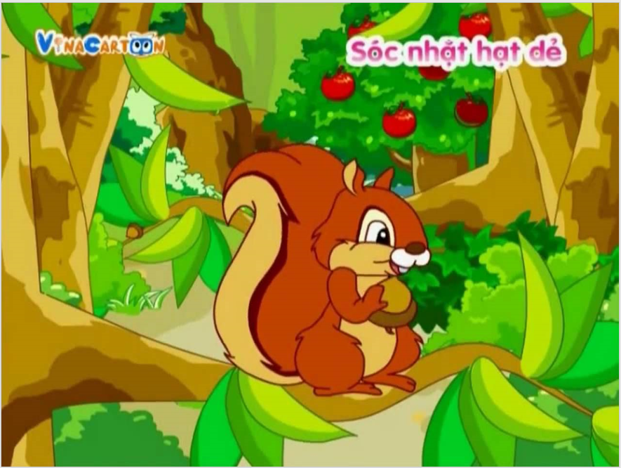
Chú Sóc nâu đang cố gắng nhặt những hạt dẻ để mang về tổ. Các em hãy giúp đỡ chú Sóc bằng cách trả lời đúng các câu hỏi nhé.

Slide 23
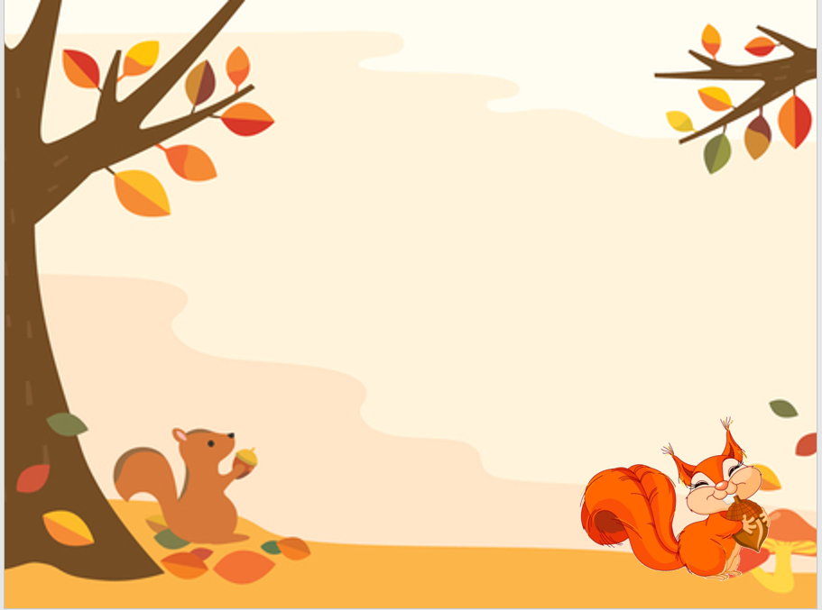

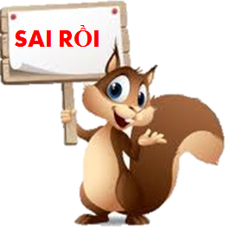
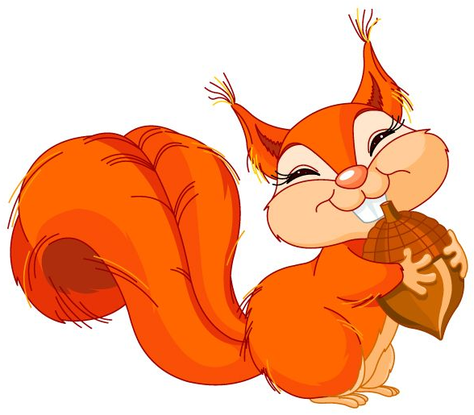
Câu 1: Số 75 834 được đọc là gì?
A. Bảy mươi lăm nghìn tám trăm ba mươi bốn
B. Bảy mươi lăm nghìn tám trăm ba mươi lăm
C. Bảy mươi lăm nghìn tám trăm bốn mươi ba
D. Bảy mươi lăm nghìn tám trăm bốn mươi bốn

Slide 24
Câu 2: Viết số 56 089 thành tổng là:
A. 5000 + 600 + 80 + 9
B. 50000 + 6000 + 800 + 9
D. 50000 + 6000 + 80 + 9
C. 50000 + 600 + 80 + 9

Slide 25
Câu 3: Chọn số lớn nhất trong các số sau:
45 678, 56 789, 67 890, 78 901.
A.45 678
B.78 901
C.67 890
D.56 789

Slide 26
Câu 4: Chữ số 7 trong số 74 258 có giá trị là:
A.70 000
B: 7000
C: 700
D:7

Slide 27
LUYỆN TẬP

Slide 28
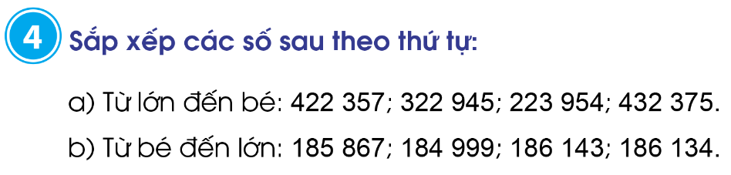
68 009

Slide 29


68 009

Slide 30
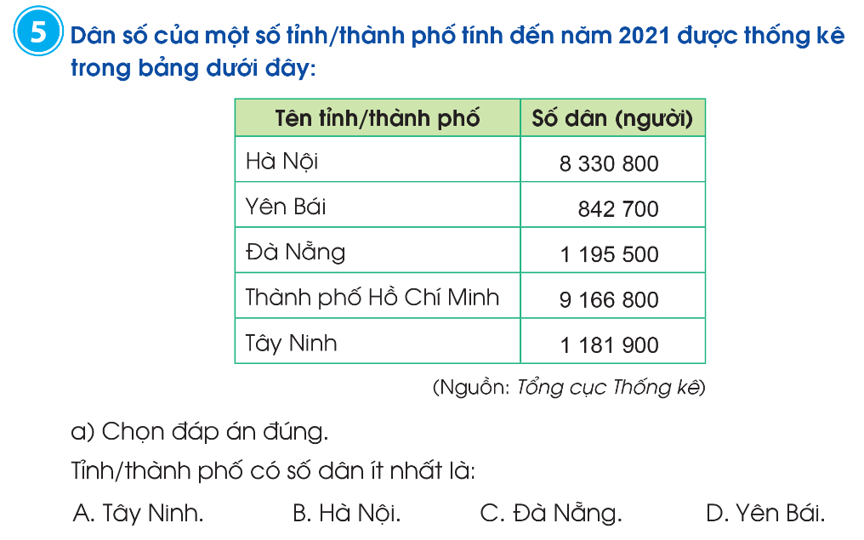

68 009

Slide 31
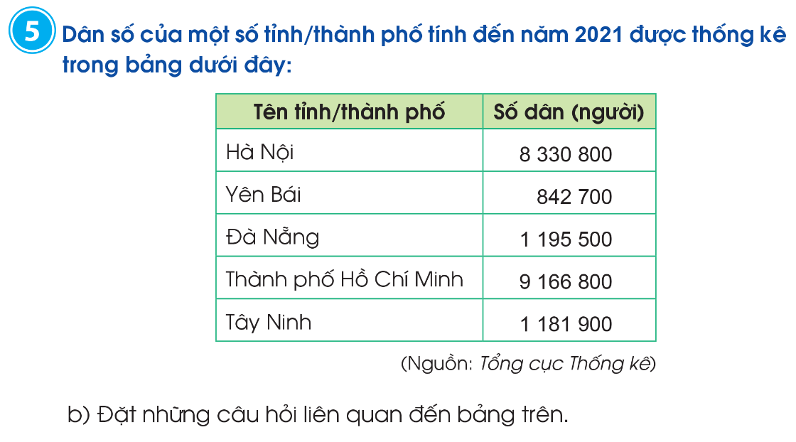
68 009

Slide 32
VẬN DỤNG

Slide 33
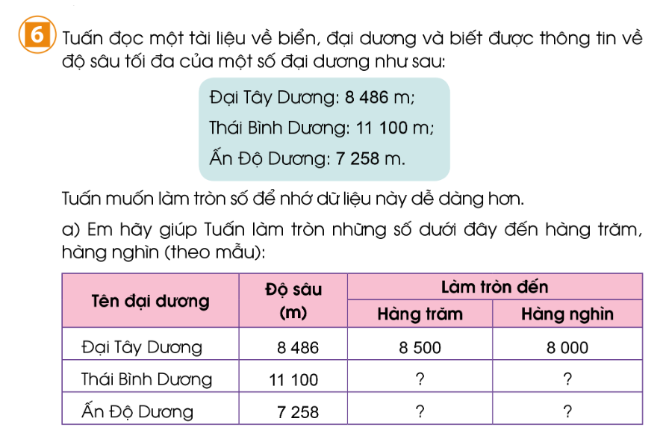




68 009

Slide 34
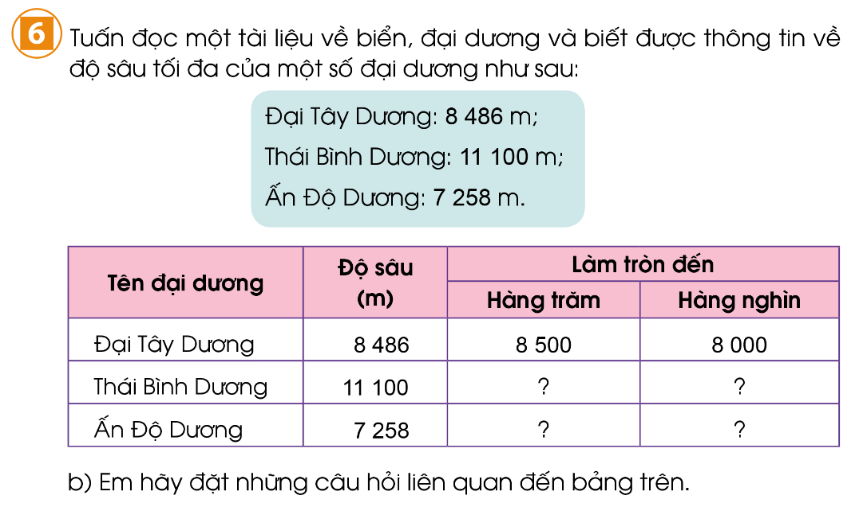
68 009

Slide 35


